Slide 1
Сабақтың тақырыбы:
Табиғатты пайдаланудың геоэкологиялық аспектілері
Оқу мақсаты:
11.3.2.2-Қоршаған орта сапасының көрсеткіштерін жіктеу

Slide 2
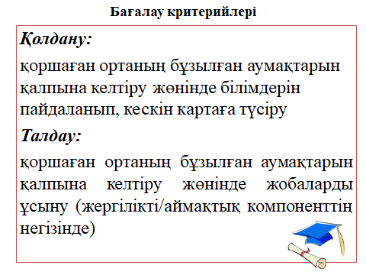

Slide 3
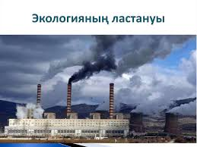

Slide 4
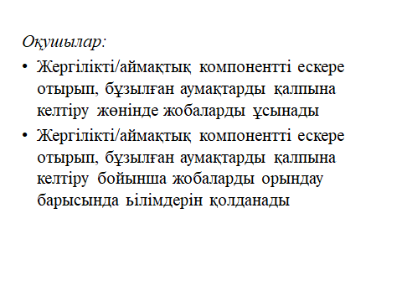

Slide 5
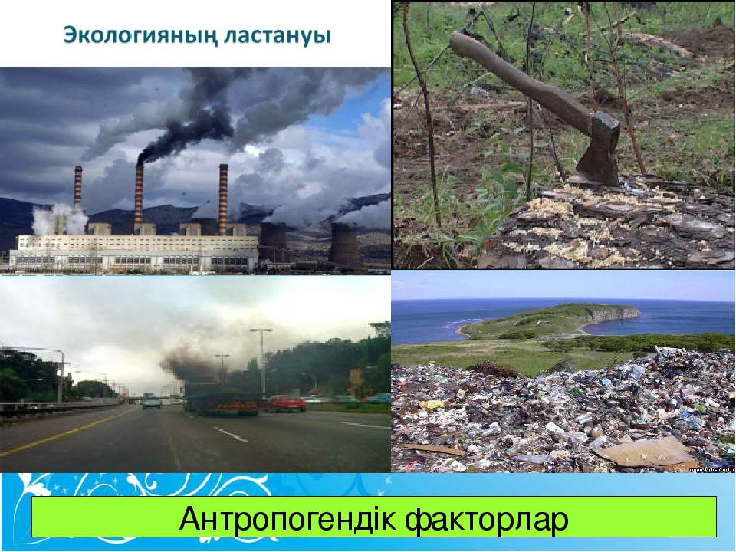

Slide 6
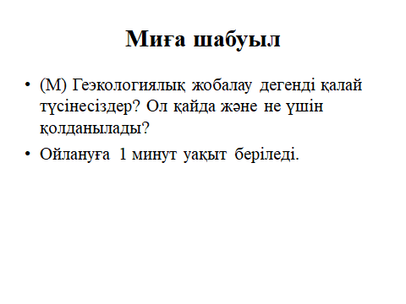

Slide 7


Slide 8
Тапсырма.
*Оқушылар кез келген нысанды салған кезде геоэкологиялық жобалаудың маңызын және оның табиғатқа әсерін бағалаңдар, сонымен қатар өзгерген табиғаттың шаруашылықтың жағдайы мен адамдардың денсаулығына кері әсерін түсіндіріңдер.
Жауаптарыңды талқылаңдар.Өзара бағалау жасаңдар.
*Оқушылар өздерінің таңдауы бойынша жергілікті жердегі экологиялық мәселелерге геоэкологиялық жобалау мүмкіндігін көрсетеді.
*Оқушылар инфографика құрастырып, сыныптың алдында қорғайды.
Дескрипторлар бойынша бірін бірі бағалайды. Мұғалім оқушылардың жауаптарын толықтырады, кері байланыс ұсынады

Slide 9
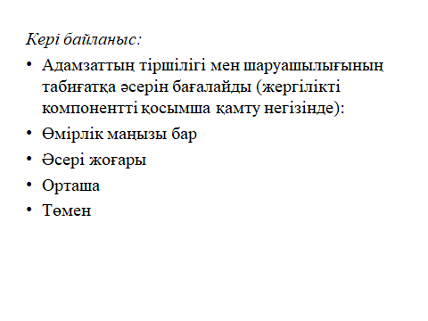

Slide 10
